Slide 1
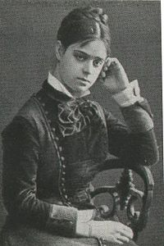
«Невідомі імена Харківщини. Євлалія Кадміна - «Комета дивної краси»»
И мимо нас прошла певица,
Промчался образ красоты,
Как огненосная зарница
В застое душной темноты

Slide 2
ОБГРУНТУВАННЯ ПРОЕКТУ
Ми повинні разом відродити пам'ять про Великих цього світу, які мешкали в нашому рідному місті.
Ця робота сприятиме у вирішенні питання щодо збереження пам’ятників та благоустрію місць поховань людей, які зробили значний внесок у розвиток культури та мистецтва.

Slide 3
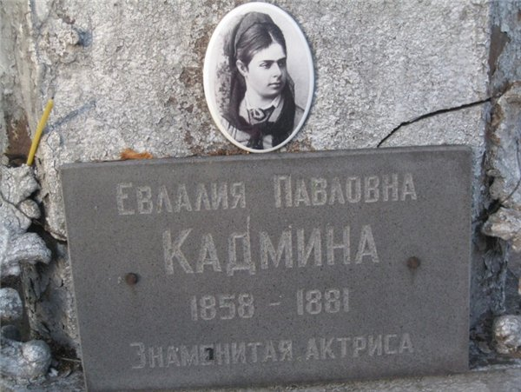
МЕТА ПРОЕКТУ
Заохочення учнів школи до роботи щодо збереження пам’яті талановитих людей, які жили та працювали в місті Харкові.

Slide 4
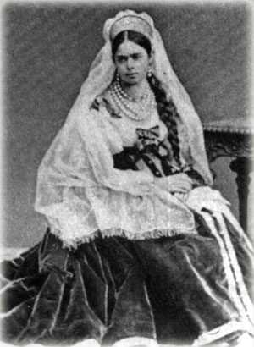
ЗАВДАННЯ ПРОЕКТУ
Відтворити життєвий та творчий шлях Є.Кадміної через посмертні публікації про неї.

Slide 5
РЕАЛІЗАЦІЯ
Вивчення життя та творчості маловідомої до теперішнього часу оперної співачки та драматичної актриси XIX століття Євлалії Кадміної, яка дивувала сучасників силою та багатогранністю, яскравістю та своєю творчою індивідуальністю. Пам’ятати, що її доля тісно пов'язана саме з нашим містом та Харківським оперним театром.

Slide 6
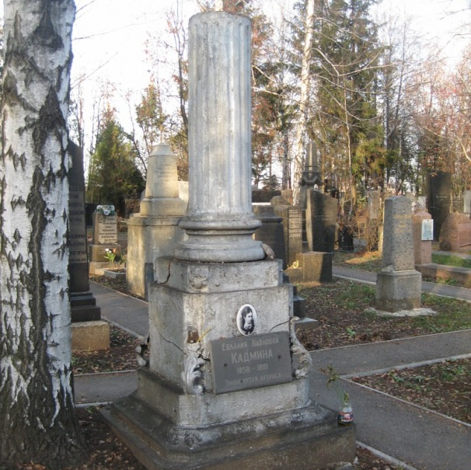
Календарний план
ЗАХІД | ТЕРМІН ВИКОНАННЯ | ВІДПОВІДАЛЬНИЙ
Виховний захід “Забуті імена” | Жовтень | Мороз А.Є.
Інформаційні хвилини | Щоквартально | Мороз А.Є.
Дослідницькі заходи | Постійно | Мороз А.Є.
Засідання творчої групи | Щомісяця | Мороз А.Є.

Slide 7
РЕСУРСИ
розповідь Миколи Лєскова «Театральний характер» 1884
п'єса А. С.Суворіна « Тетяна Рєпіна », поставлена ??16 січня 1889 в Малому театрі, в головній ролі М. П. Єрмолова;
перший надрукований розповідь юнкери Олександра Купріна «Останній дебют» (1889) в журналі «Російський сатиричний листок». За публікацію розповіді Купрін був відправлений на гауптвахту - юнкери не мали права друкувати свої твори без дозволу начальства.
повість Івана Тургенєва «Після смерті» («Клара Міліч») 1882,
п'єса М. М. Соловцова-Федорова «Євлалія радмін», поставлена ??10 лютого 1884 в Москві на сцені «Нового театру» М. Лентовського, у головній ролі М. Г. Савіна.
А. І. Чепалов.Свята грішниця Євлалія. П'єса. 2005.
Документальний фільм «Євлалія Кадміна» (2005, Росія):

Slide 8
ОЦІНКА РОБОТИ
Спільно з керівником проекту під час дослідження активно працює творча група учнів, яка ставить за мету доведення знайденої та проаналізованої інформації щодо життя та творчості Є.Кадміної до учнів школи, що значно підвищить їх духовно-культурний рівень.

Slide 9
ПеРСПЕКТИВНІСТЬ
На сайті школи планується створення сторінки “Невідомі імена Харкова” де буде висвітлено інформацію про людей, які зробили вагомий внесок у розвиток культури та науки України протягом свого життя.

Slide 10
ІНФОРМУВАННЯ ГРОМАДСЬКОСТІ
Під час проведення інформаційних хвилинок заохочувати учнів школи щодо збереження пам’яті талановитих людей, які жили та працювали в нашому місті.
Висвітлити результати дослідження на сайті школи.

Slide 11
БЮДЖЕТ
Робота над проектом проводиться добровільно та безоплатно, силами навчального закладу із залученням спонсорської допомоги.

Slide 12
ДОДАТКИ
http://stattionline.org.ua/obraz/33/2063-yevlaliya-kadmina-ki%D1%97vskij-period-tvorchosti.html
http://www.people.su/ua/47185
http://dic.academic.ru/dic.nsf/enc_music/3282/%D0%9A%D0%B0%D0%B4%D0%BC%D0%B8%D0%BD%D0%B0
http://www.biografija.ru/biography/kadmina-evlaliya-pavlovna.htm

Slide 13
Дякуємо за увагу!

